Slide 1
碰头
导航的另类应用

Slide 2
我们是怎么碰头的？
双方约好某个地方见面
定义：由（时间,空间）指明的四维里的某一点
问题：时间和空间上，都比较难掌握——尤其是当碰头对象是没有时间观念的路盲。。。

Slide 3
针对问题的改进
时间上：我们需要准确的把握时间，知道对方当前所处的空间位置，对碰头的时间有一定准度的预判
空间上：知道对方当前的位置——尤其是相对于自己的位置

Slide 4
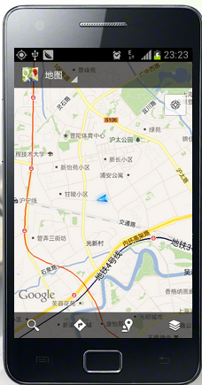
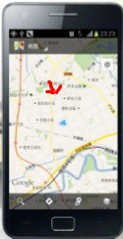
方案

Slide 5
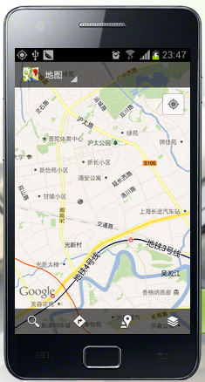
方案
DataCenter
在地图上，有两个gps的导航方向标，分别显示自己和碰头对象的位置和移动方向
好友的位置和方向信息由对方的app上传数据到数据中心，自己的app去读取好友的位置

Slide 6
应用
个人之间的碰头
流动性的展车等，可以在公共频道发布位置
某些类别的固定场所，也可以在公共频道发布位置：选择派出所，地图上显示附近的派出所的标记等；或者餐馆、奶茶店等等

